Slide 1
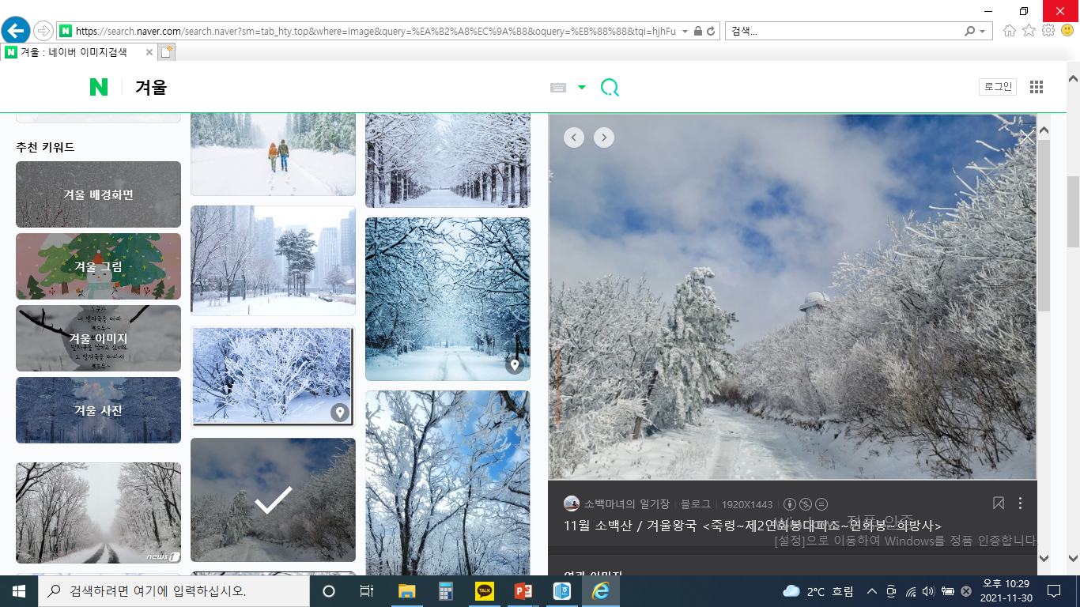
가가호호실버케어센터 12월 직원회의
2020. 12. 03.
가가호호실버케어센터

Slide 2

순 서
순 서 | 시설장님 말씀
 | 소개합니다
 | 노인학대예방교육 및 신고의무자교육 (응급처치 및 심폐소생술 교육 –자료 공유)
 | 배워봅시다
 | 공지 사항

Slide 3
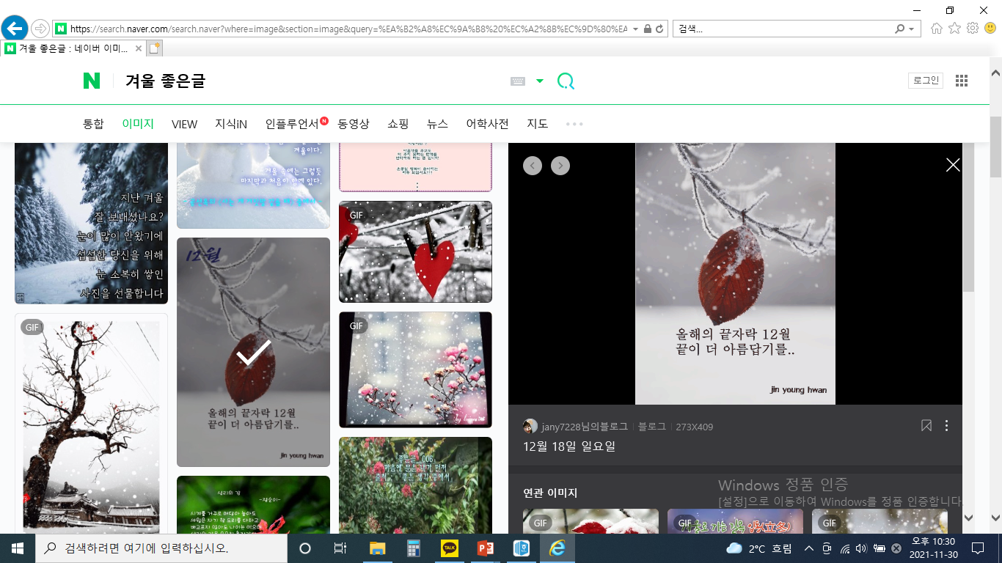
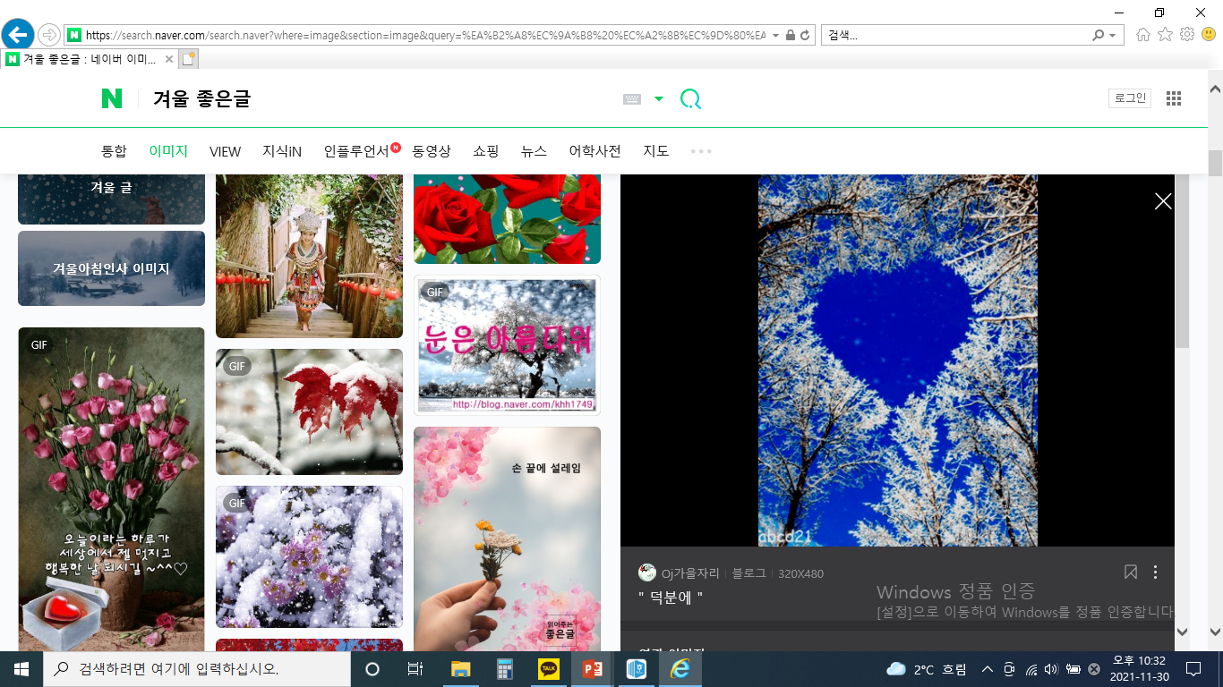
1. 시설장님 말씀

Slide 4
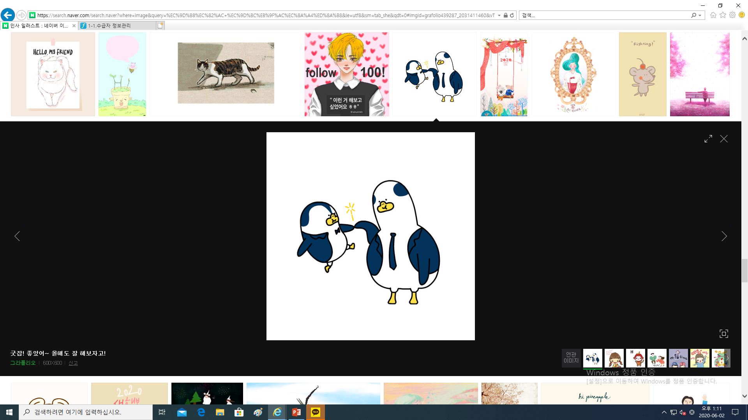
2. 소개합니다.
김남숙선생님

Slide 5

3. 노인학대예방 및 신고의무자 교육

Slide 7

3. 노인학대예방 및 신고의무자 교육

Slide 8
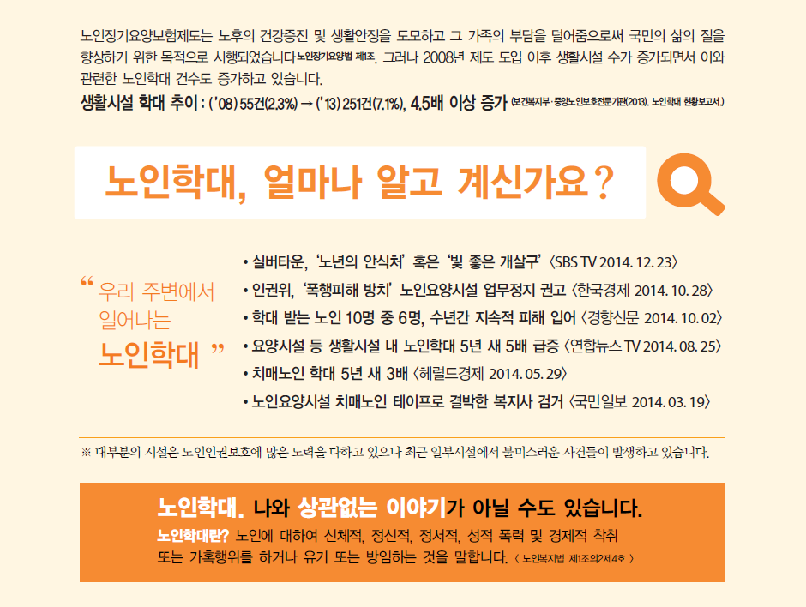
3. 노인학대예방 및 신고의무자 교육

Slide 9
3. 노인학대예방 및 신고의무자 교육

Slide 10
3. 노인학대예방 및 신고의무자 교육

Slide 11
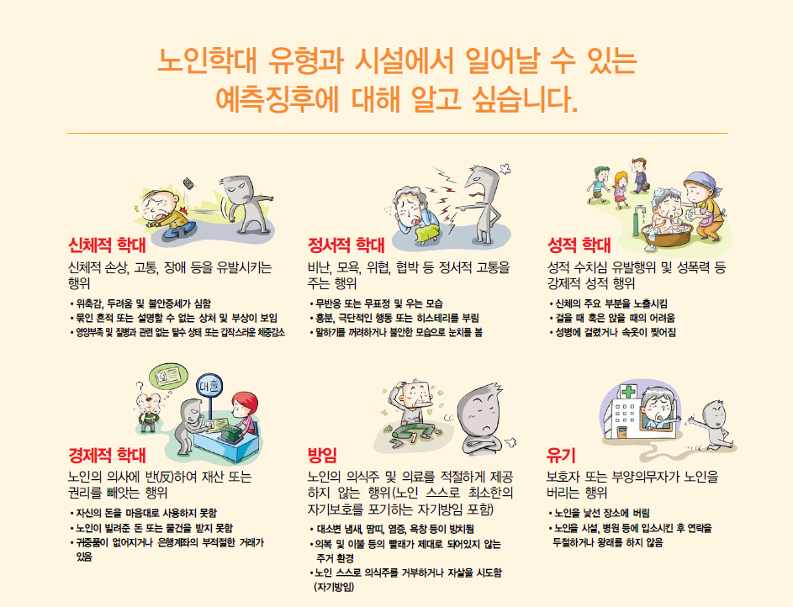
3. 노인학대예방 및 신고의무자 교육
노인학대 유형

Slide 12
3. 노인학대예방 및 신고의무자 교육

Slide 13
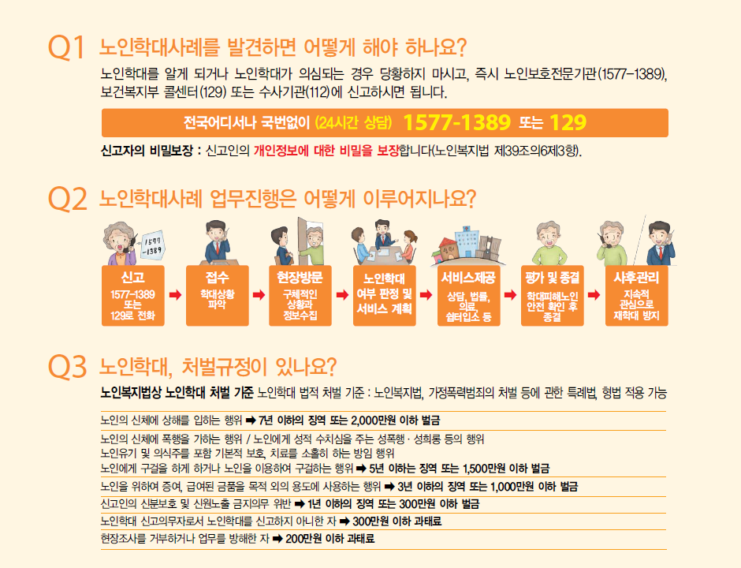
3. 노인학대예방 및 신고의무자 교육

Slide 14
3. 노인학대예방 및 신고의무자 교육

Slide 15
3. 노인학대예방 및 신고의무자 교육

Slide 16
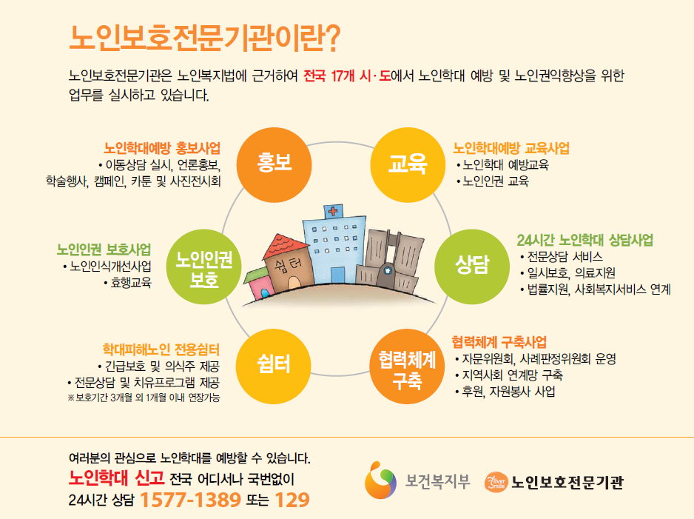
3. 노인학대예방 및 신고의무자 교육

Slide 17
3. 노인학대예방 및 신고의무자 교육

Slide 18
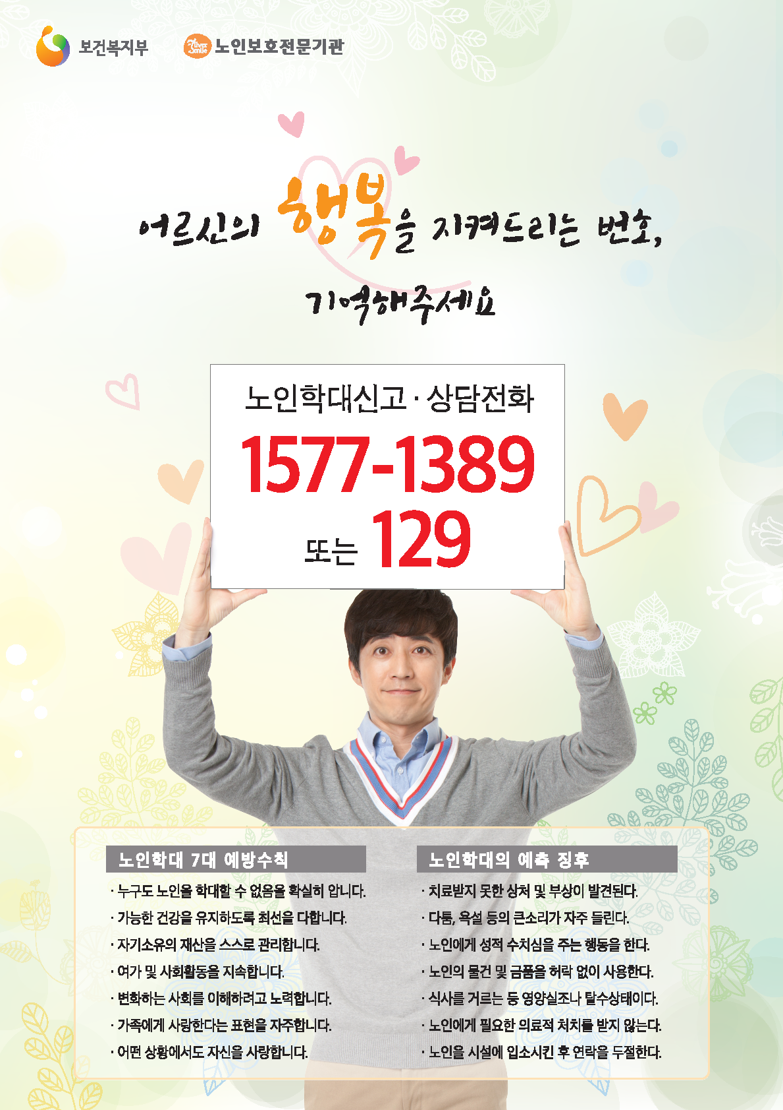
3. 노인학대예방 및 신고의무자 교육

Slide 19
3. 노인학대예방 및 신고의무자 교육

Slide 20
3. 노인학대예방 및 신고의무자 교육

Slide 21
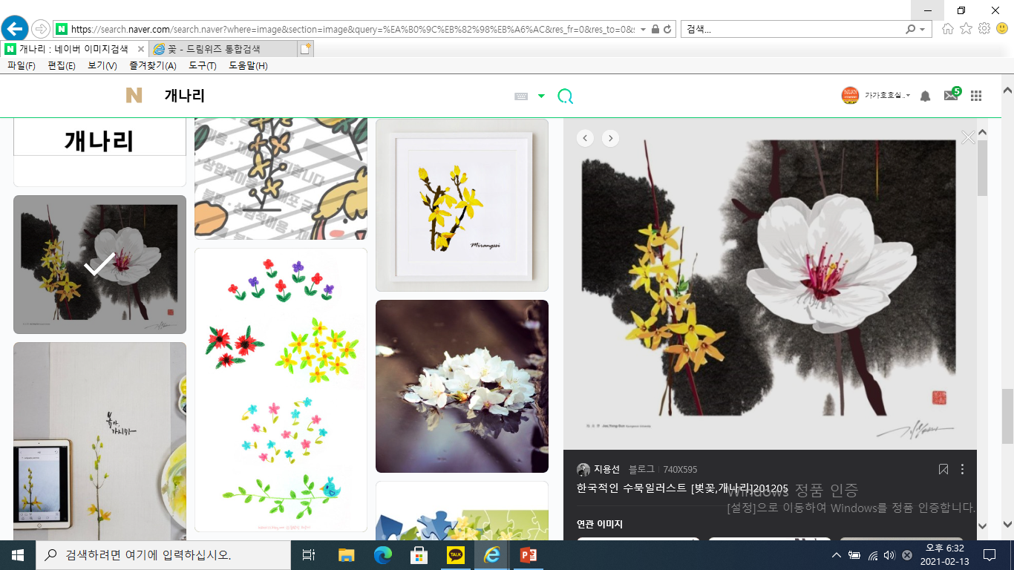
4. 배워봅시다
1주일에 한번 이상 상세하게 특이사항란에 기록하면 상태변화기록지 쓰지 않으셔도 됩니다.
라운딩 시 꼭 써주세요
이정숙선생님
최경희선생님
정복희선생님
김경란선생님
엄혜경선생님
위희자선생님
한경란선생님
김정숙선생님
김정란선생님

Slide 22
이것만은 꼭 !!!
태그 100% :
특이사항 주1회 이상 :
태그 알람을 설정해 두세요

Slide 23
5. 공지 사항
11월 상태변화기록지 쓰기-(12월 제출)
2. 일정 변경 시 전일까지 알려주세요
3. 노인인권교육 마무리하세요
4. 2021년 건강검진 안하신 분?
우리는 어르신을 근접 케어합니다.

Slide 24
공지 사항
http://edu.kohi.or.kr/index.do접속
(한국보건복지인력개발원)
1. 의무교육 수강사이트 바로가기 클릭
2. 개별아이디와 비밀번호 입력 (없으면 회원가입 후)
3. 과정신청 (노인인권의 첫걸음-방문요양서비스편)
4. 학습하기 클릭
(근무시간외, 태그전송시간 외 수강 필수)

Slide 25
공지 사항
노인인권 미수료자
2021년 건강검진 미완료자
임선희
이은미
김순주
유영미
임임순
윤미선
위희자
안금희
임선희
엄혜경
이은미
김정례
김정은
정미희
김미희
유영미
김경란
임임순
유경옥

Slide 26
12월 라운딩 스캐쥴
9일 (목) : 이순자어르신(9:30)→홍기복어르신(10:20)→김관덕어르신(14:30)→엄사용어르신(15:10)
10일 (금) : 이석형어르신(16시)→이석윤어르신(17:10) →설소연어르신(18:30)
15일 (수) : 이순복어르신(9시)→김영이어르신(9:50)→김기성어르신(13:40)→김점석어르신(14시)
→윤평진(16:10)
16일 (목) : 김은중어르신(10시)→김재수어르신(11시)→석정녀어르신(12시)
라운딩 : 유은주
8일 (수) : 송갑규어르신(11시)
9일 (목) : 한용자어르신(10시)→윤명중어르신(10:20)→안광훈어르신(11:10)→공화숙어르신(12:30)
→박정문어르신(17시)
10일 (금) : 국길례어르신(10시)→김춘지어르신(10:50)→유홍규어르신(11:10)→김정열어르신(13시)
→남유순어르신(18시)→김정임어르신(19시)
15일 (수) : 박화자어르신(9:40)→성면원어르신(10:20)→최순희어르신(11:20)→전남순어르신(12:40)
→이영자어르신 (14시)→이기환어르신(15시)
23일 (목) : 박영애어르신
28일 (화) : 조영자어르신(11:30)→안광훈어르신(14:20)→박정문어르신(15시)→공화숙어르신(16시)
→이관효어르신(16:20) →윤명중어르신(17:30)
라운딩 : 최호경
라운딩 일정 변경 시 개별로 선생님께 연락 드리고 1~20분 늦더라도 양해 부탁드리며
백신 접종 전 어르신은 꼭 마스크착용 부탁드립니다.

Slide 27
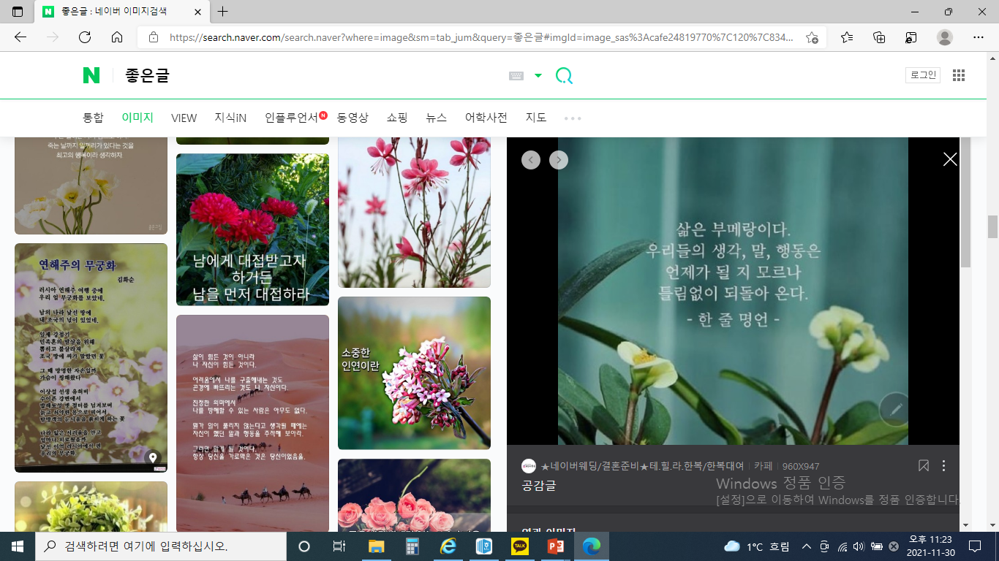

Slide 28
